Slide 1
Забруднення довкілля електростанціями

Slide 2
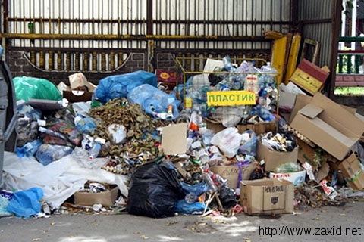
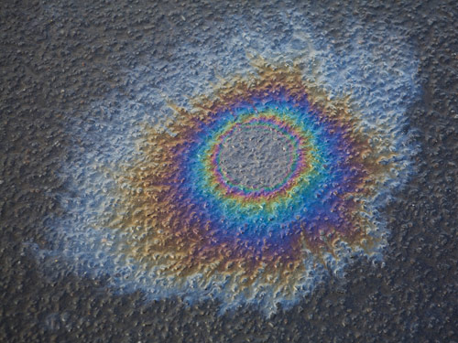
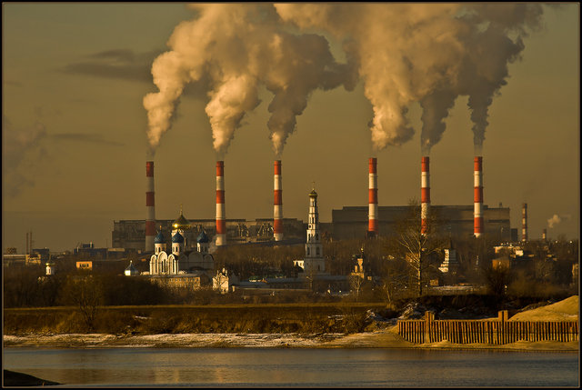
Антропогенне забруднення довкілля - процес зміни складу і властивостей однієї або декількох сфер Землі внаслідок діяльності людини.

Slide 3
Розрізняють забруднення
бактеріальне і біологічне;
хімічне ;
механічне;
фізичне .

Slide 4
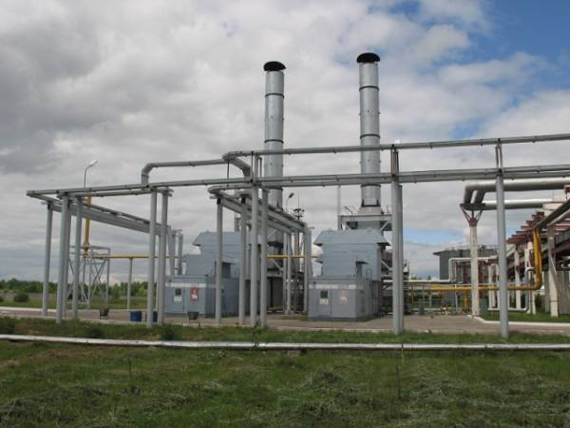
Забруднення навколишнього середовища в наслідок дії електростанцій
АЕС;
ГЕС;
ТЕС.

Slide 5
Атомні електростанції

Slide 6
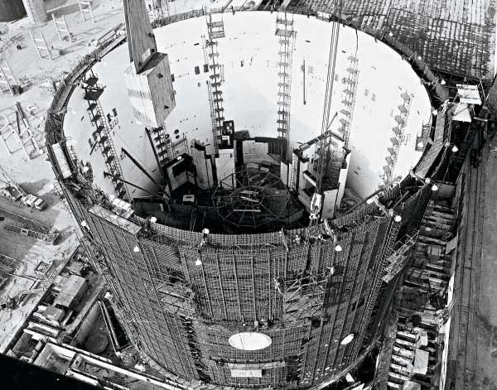
На сьогодні у світі працює близько 400 атомних електростанцій (АЕС). Вони забезпечують майже 10% енергії, що виробляється на Землі.
У процесі роботи на атомних електростанціях використовують як паливо радіоактивні елементи - уран, торій і плутоній.

Slide 7
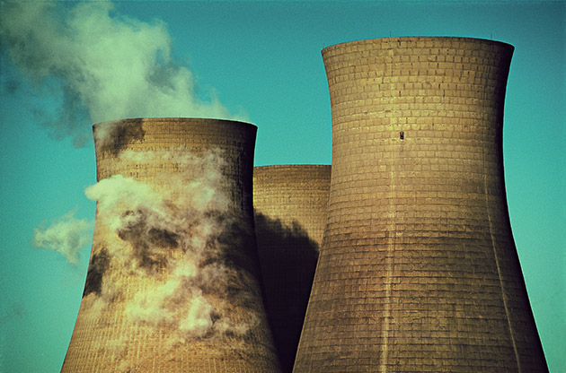
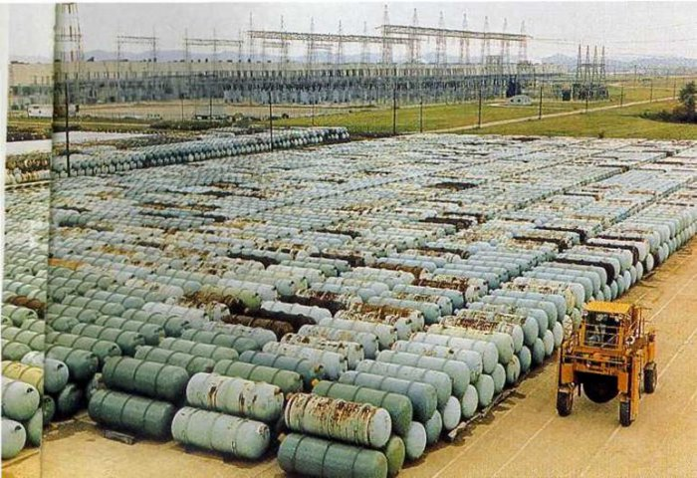
Екологічні проблеми
утилізація радіоактивних відходів;
великі об'єми теплових забруднень;
виробництво та розповсюдження ядерної зброї.

Slide 8
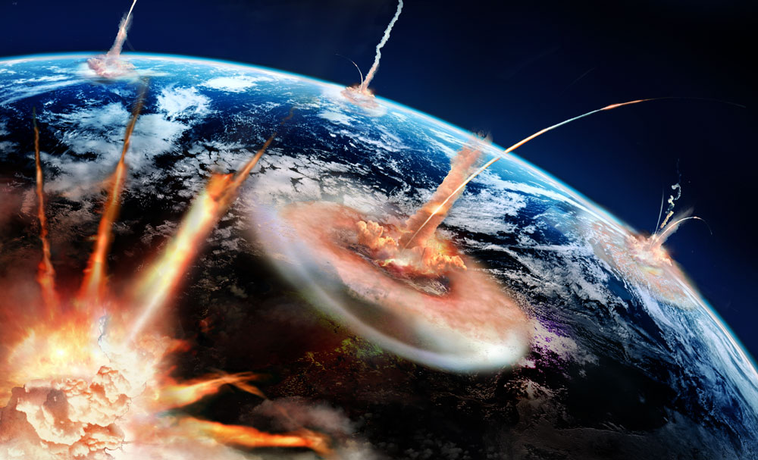
Факт
Плутоній міститься у відпрацьованому ядерному паливі. З кульки плутонію розміром з тенісний м'ячик можна зробити атомну бомбу, що здатна знищити тисячі людей.

Slide 9
Гідроелектростанції

Slide 10
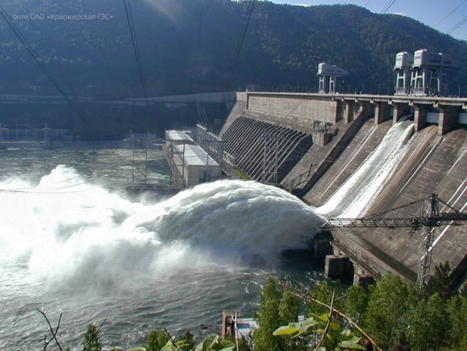
Будівництво гідроелектростанцій, як правило, не тільки забезпечує виробництво електроенергії, а завдяки наявності водосховища сприяє вирішенню багатьох важливих народногосподарських завдань, пов'язаних із водопостачанням, зрошуванням, судноплавством, розвитком рибного господарства і рекреації.

Slide 11
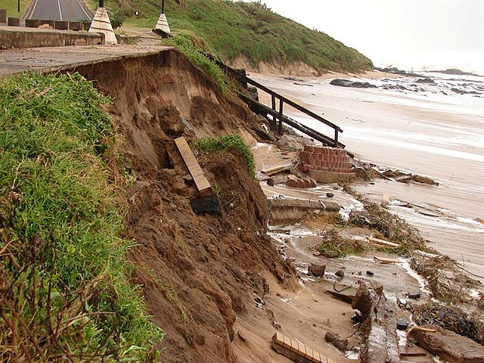
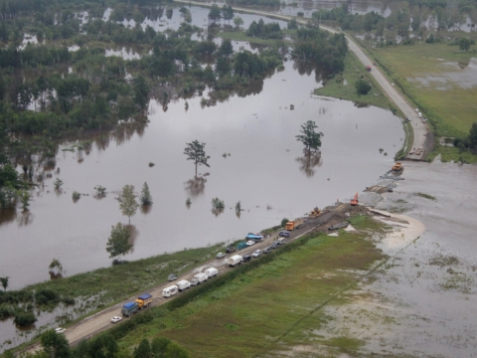
Негативний вплив
спостерігається зміна гідрологічного режиму;
руйнування берегів;
затоплення значних площ земель.

Slide 12
Теплоелектростанції

Slide 13
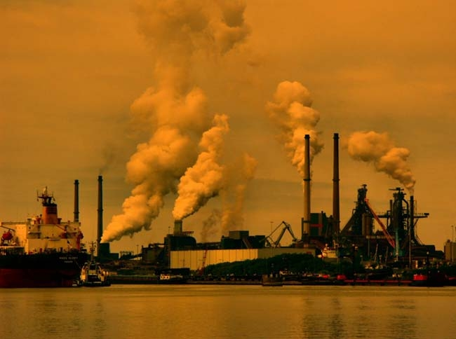
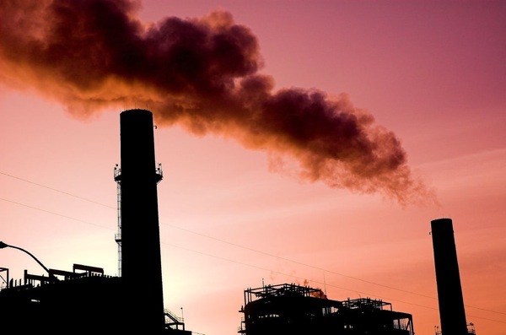
Теплоелектростанції разом з димом викидають у повітря сірчистий і вуглекислий газ. Шкідливі гази попадають у повітря в результаті спалювання палива для потреб промисловості, опалення осель, роботи транспорту, спалювання й переробки побутових і промислових відходів.

Slide 14
Альтернативні джерела енергії

Slide 15
До альтернативних джерел енергії належать:
сонячна енергія,
геотермальна,
енергія вітру,
припливів,
морських хвиль і океану,
тверда біомаса і тваринні продукти,
газ із біомаси,
муніципальні відходи,
промислові відходи.

Slide 16
Екологічні аспекти нетрадиційної енергетики

Slide 17
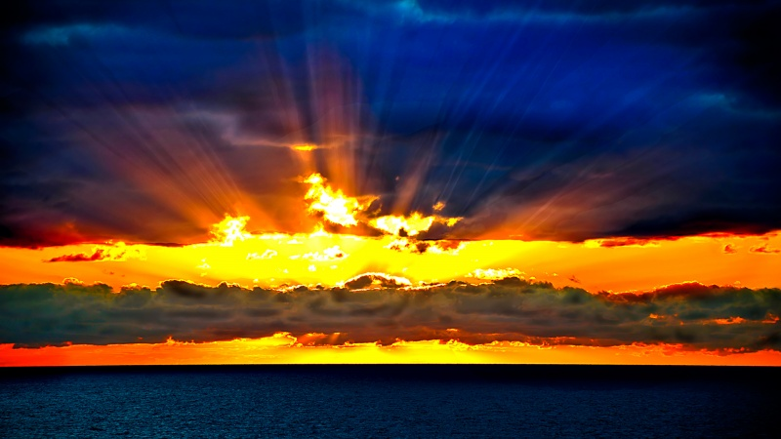
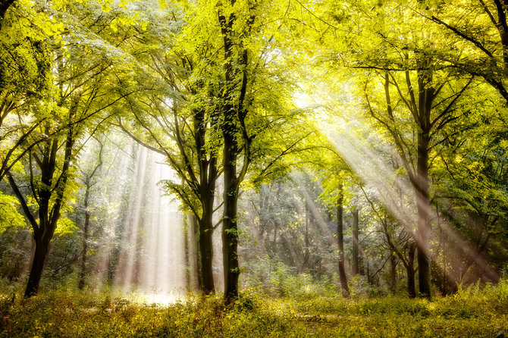
Сонячна енергія
Сонячні промені щорічно приносять на Землю у 20000 разів більше енергії, ніж ми споживаємо.

Slide 18
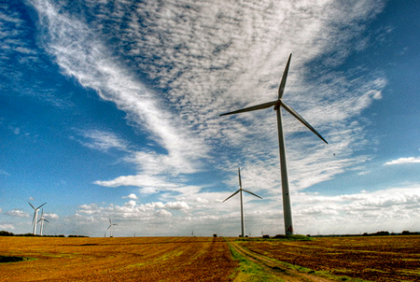
Енергія вітру
Використання енергії вітру має великі перспективи, оскільки не викидає в атмосферу чи у водойми шкідливих речовин, не утворює внаслідок експлуатації ніяких шкідливих викидів.

Slide 19
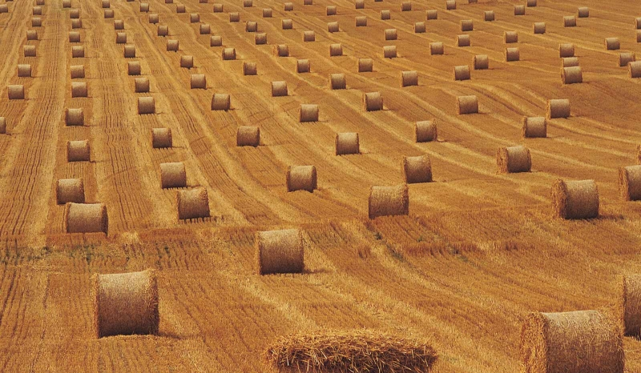
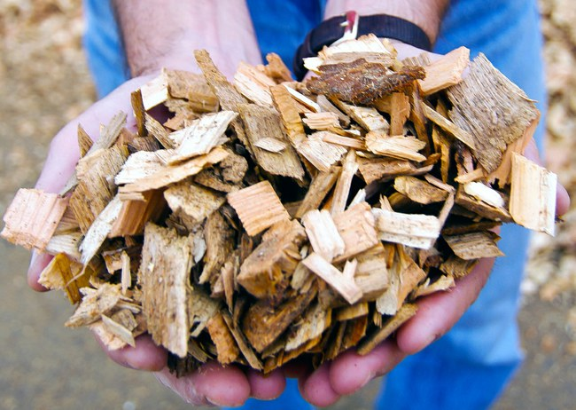
Біоенергетика
Біологічна маса є ефективним поновлювальним джерелом енергії. Ресурси біомаси в різних видах є майже в усіх регіонах світу. На сучасному рівні за рахунок біомаси можна покрити 6-10% від загальної кількості енергетичних потреб промислово розвинутих країн.

Slide 20
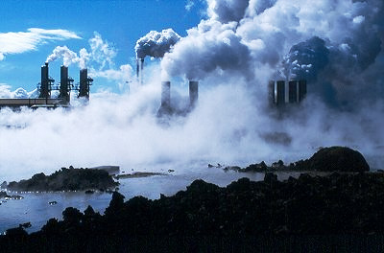
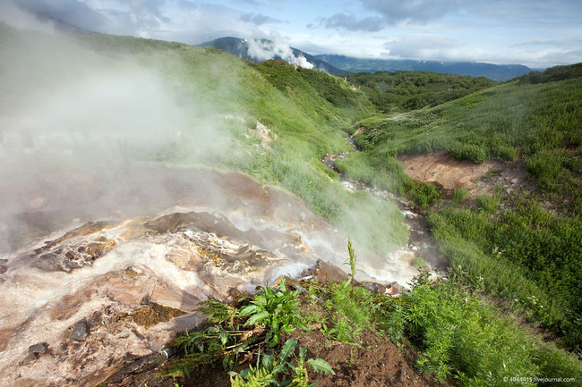
Геотермальна енергія
Геотермальні електростанції створено на резервуарах сухої пари. Суха пара зі свердловини надходить у турбіну або генератор для вироблення електроенергії. Саме на такій станції вперше було отримано електроенергію.

Slide 21


Охороняти природу – значить охороняти Батьківщину (Михайло Пришвін).

